Slide 1
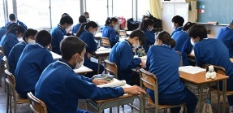
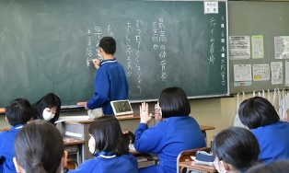
2021年５月６日(木)
５限に第１回風雄会総会に向けた学級討議が行われました。各学級で活発な意見交換が行われました。本番は活発な討議が行われることを期待します。

